Slide 1
0534 Chain
http://judge.u-aizu.ac.jp/onlinejudge/description.jsp?id=0534&lang=jp

Slide 2
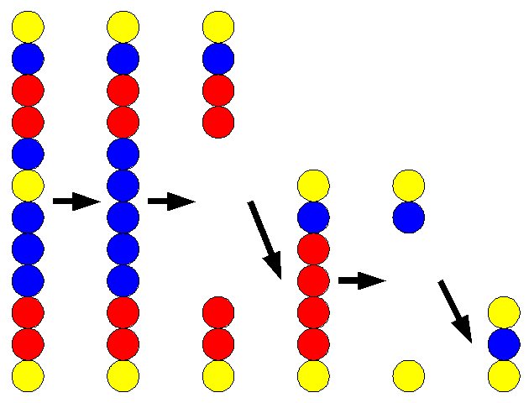
問題概要
同色4つ以上で消滅
1箇所だけ色を変更した場合の
消滅しないで残っている玉の数の最小値は？

Slide 3
方針
1つ玉を選択
変える色を決定
上側と下側の消すことが出来る玉を数える
1 + 3 + 1 >= 4
①
②
上1
2 + 2 >= 4
③
上2
下3
③
下2

Slide 4
実装
for(最初に選択する玉) {
for(最初に変える色) {
for() {
for(上側の色が変わるまで)
上側の消すことが出来る玉を数える;
for(下側の色が変わるまで)
下側の消すことが出来る玉を数える;
if(上側と下側で数えた和 >= 4)
top += 上側に数えた数;
btm += 下側に数えた数;
else
break;
}
ans = min(ans, n – (top + btm + 1));
}
}
消した数

